Slide 1
Музыкальная азбука
Выполнила: музыкальный руководитель Назарова Лина Виталиевна

Slide 2
Классификация музыкальных инструментов:
ударные;
струнно-щипковые;
струнно-смычковые;
медные духовые;
деревянные духовые;
фортепиано.

Slide 3
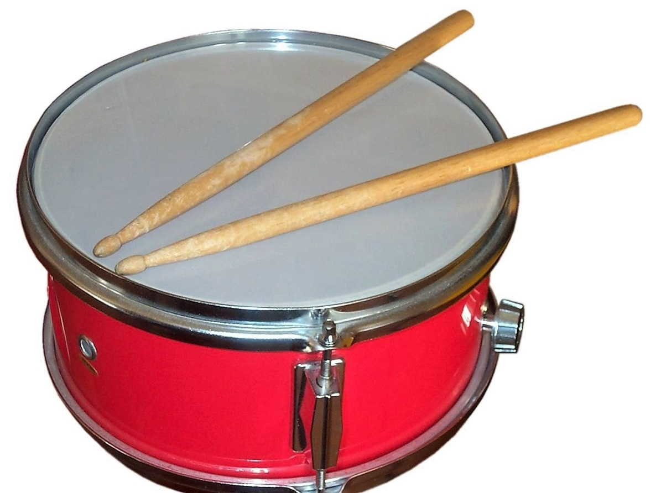
Ударные
Барабан

Slide 4
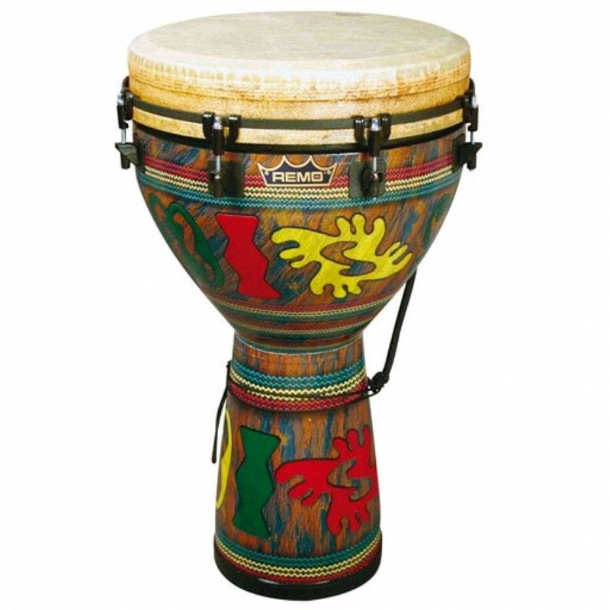
Ударные
Там-там

Slide 5
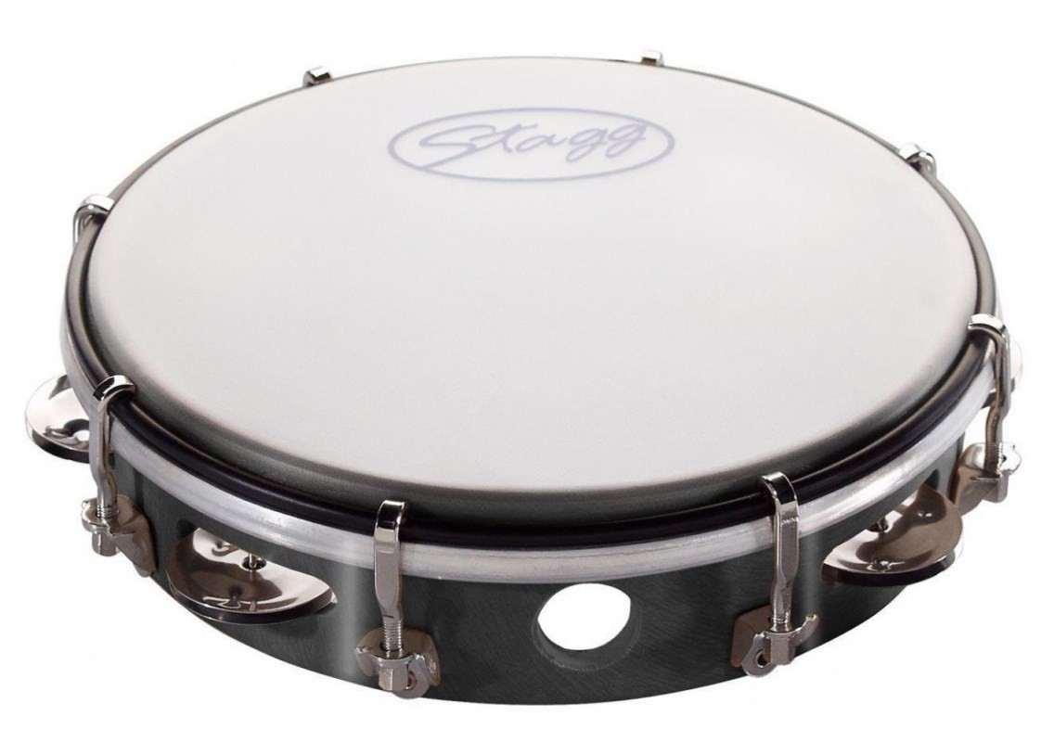
Ударные
Бубен

Slide 6
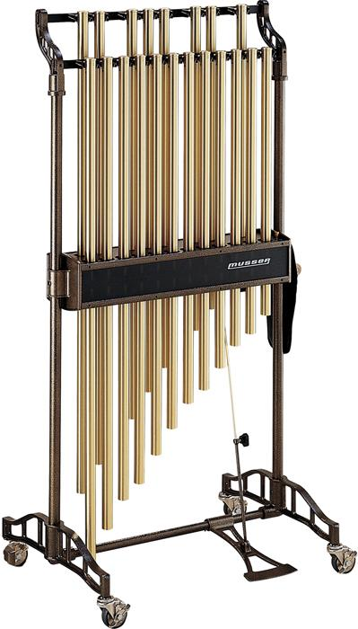
Ударные
Колокола

Slide 7
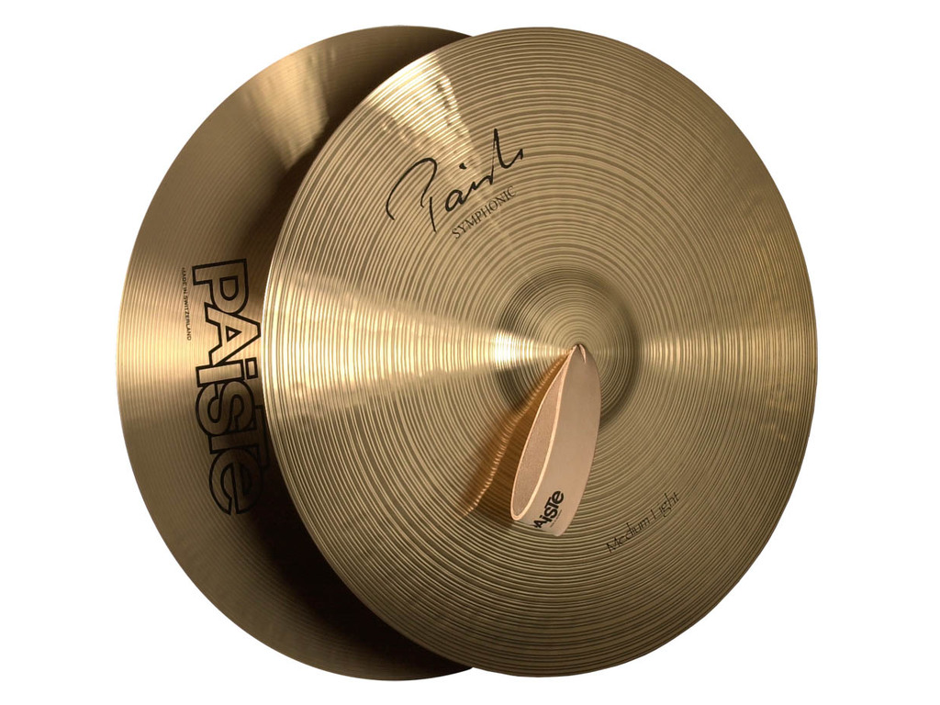
Ударные
Тарелки

Slide 8
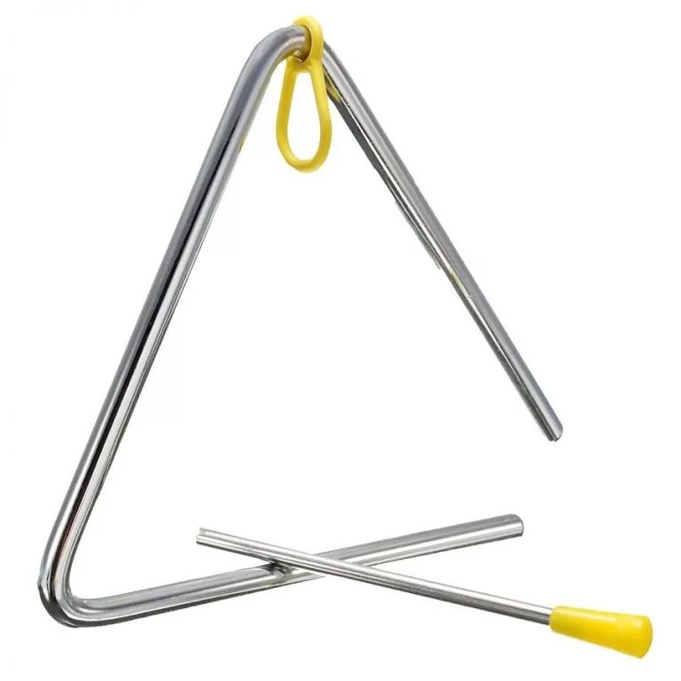
Ударные
Треугольник

Slide 9
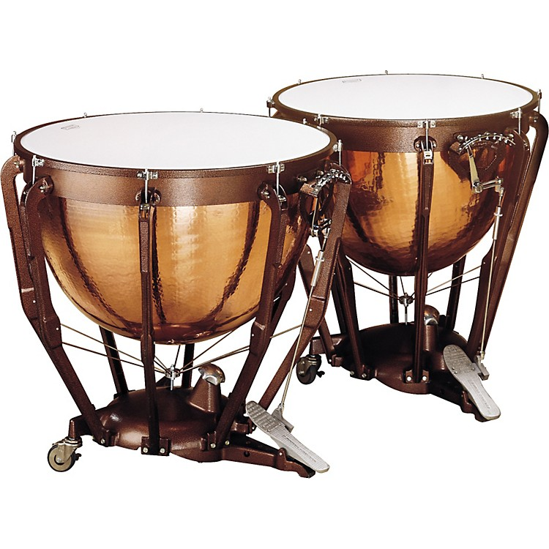
Ударные
Литавры

Slide 10
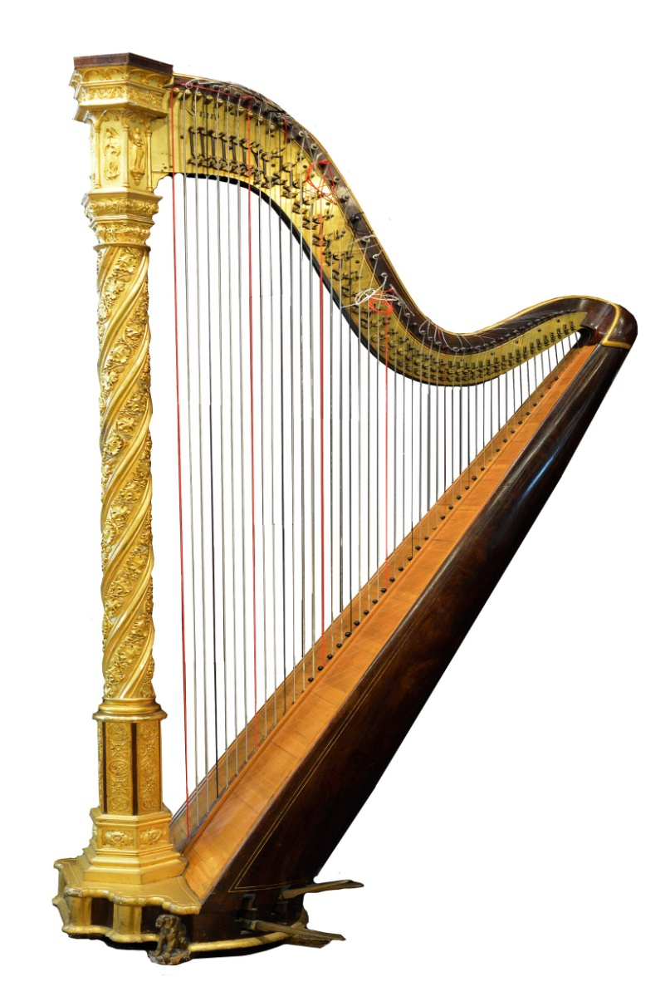
Струнно-щипковые
Арфа

Slide 11
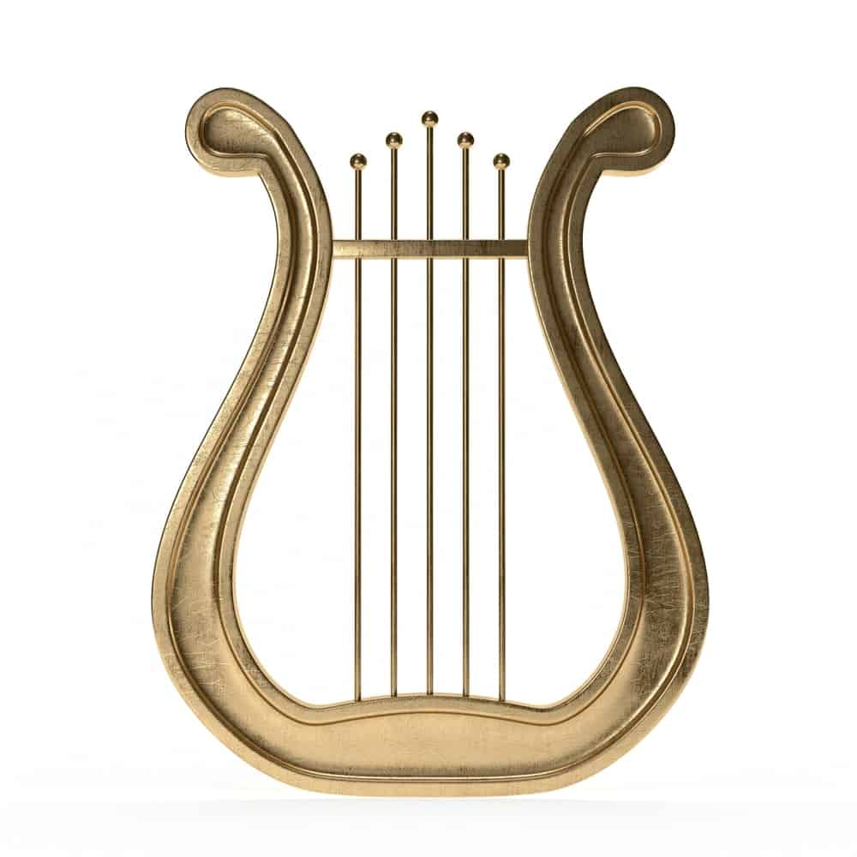
Струнно-щипковые
Кифара

Slide 12
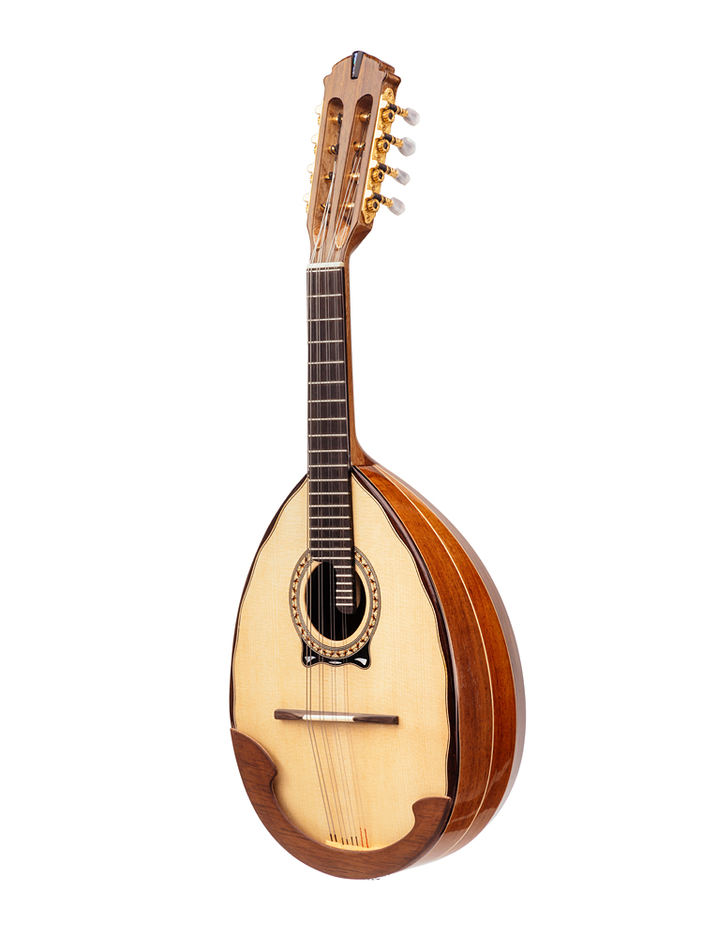
Струнно-щипковые
Мандолина

Slide 13
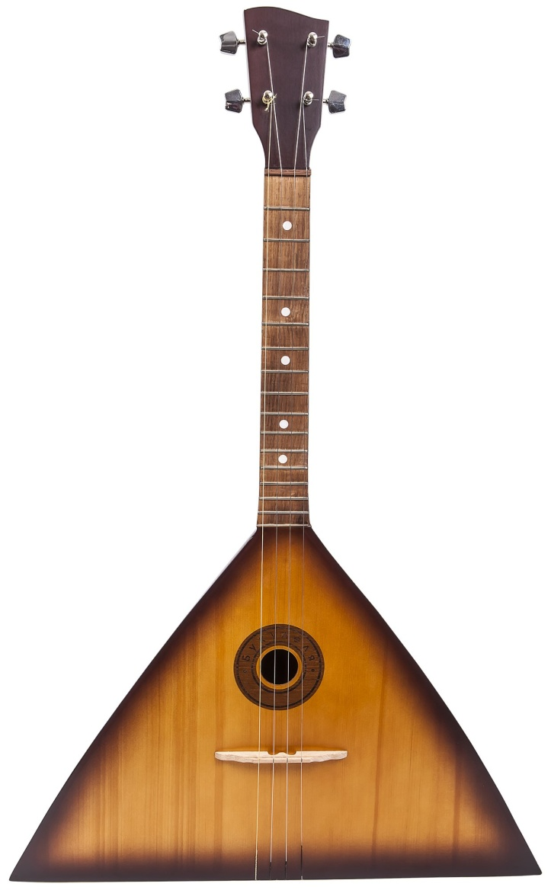
Струнно-щипковые
Балалайка

Slide 14
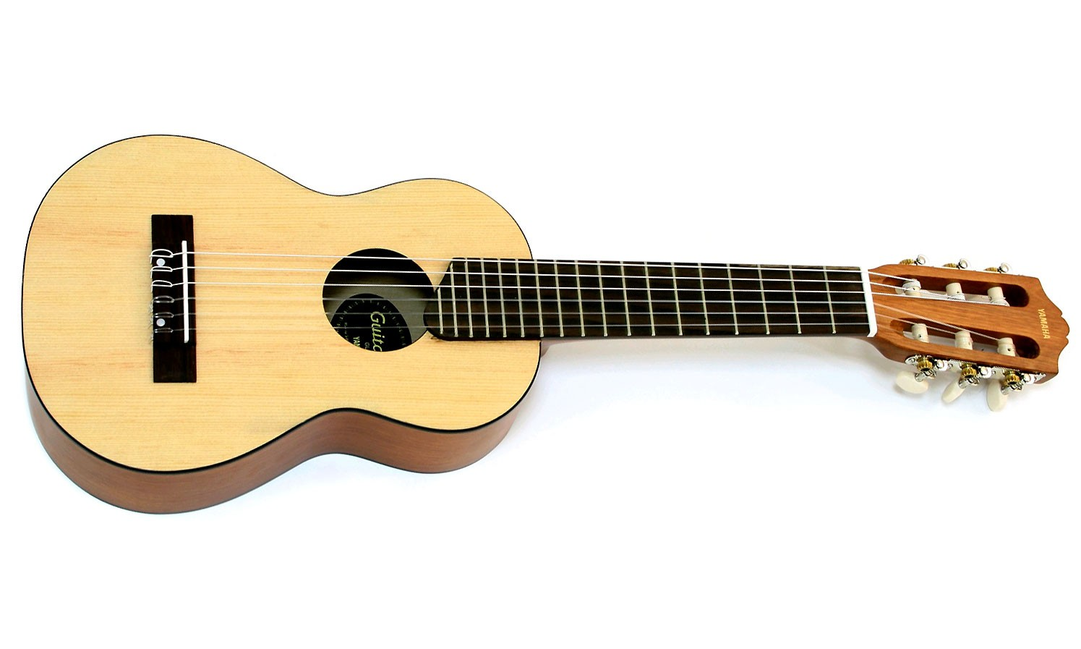
Струнно-щипковые
Гитара

Slide 15
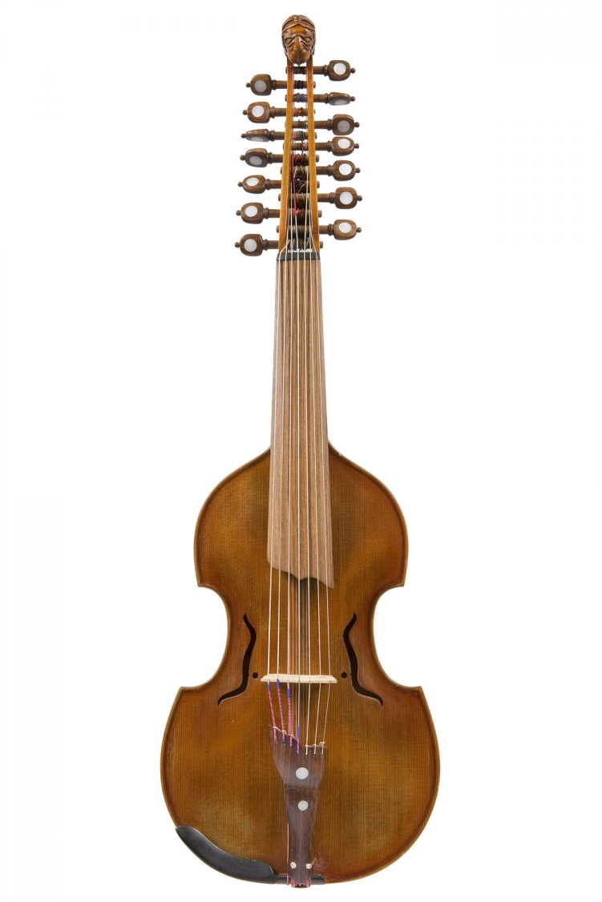
Струнно-смычковые
Виола

Slide 16
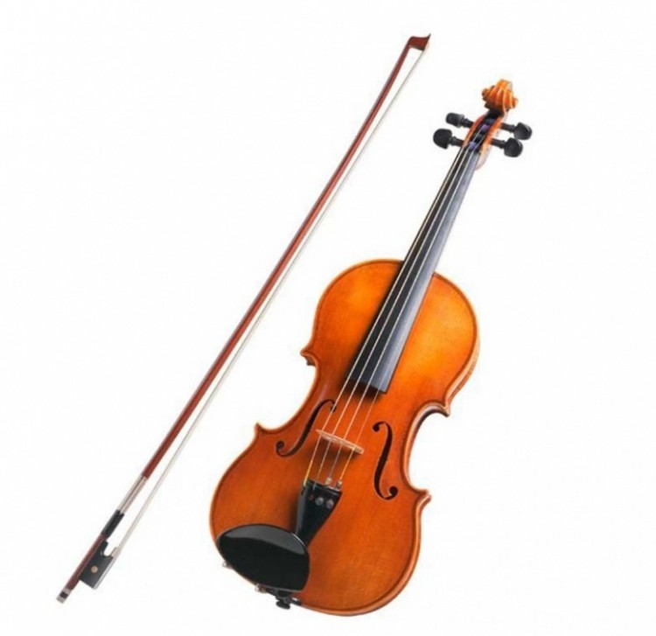
Струнно-смычковые
Скрипка

Slide 17
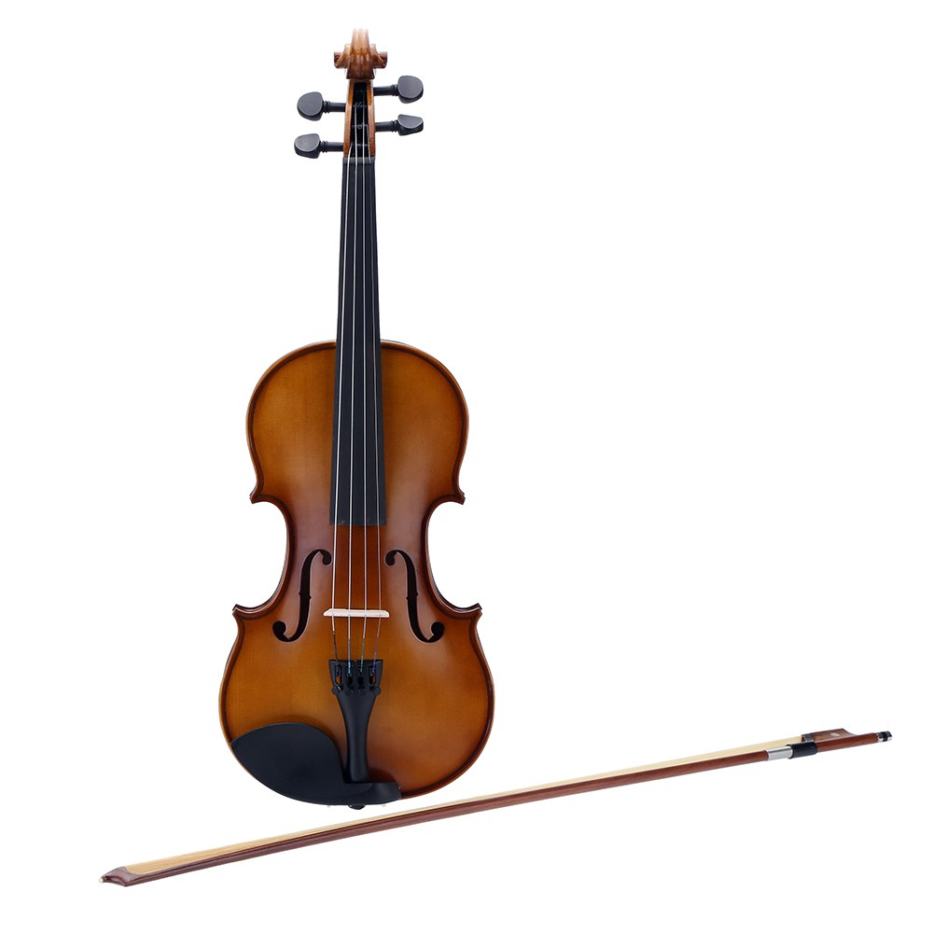
Струнно-смычковые
Альт

Slide 18
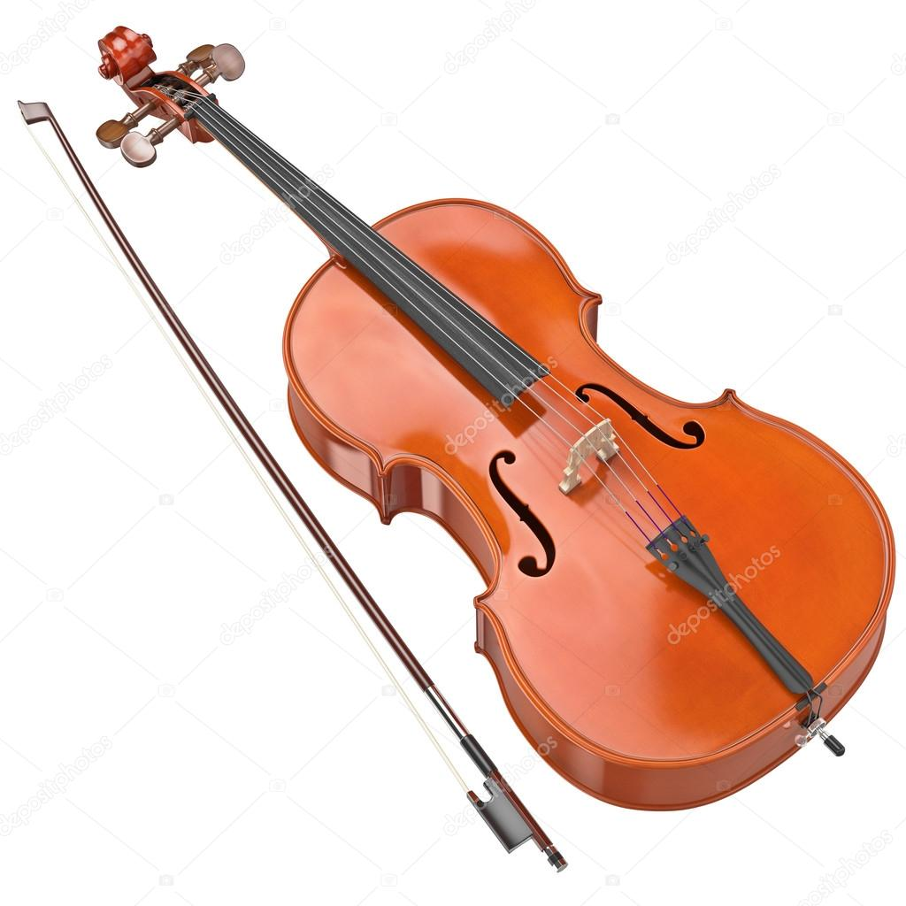
Струнно-смычковые
Виолончель

Slide 19
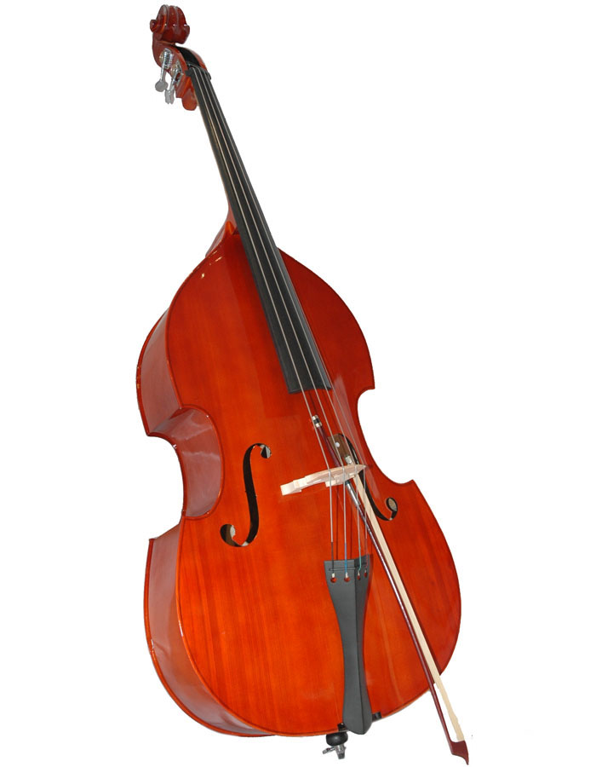
Струнно-смычковые
Контрабас

Slide 20
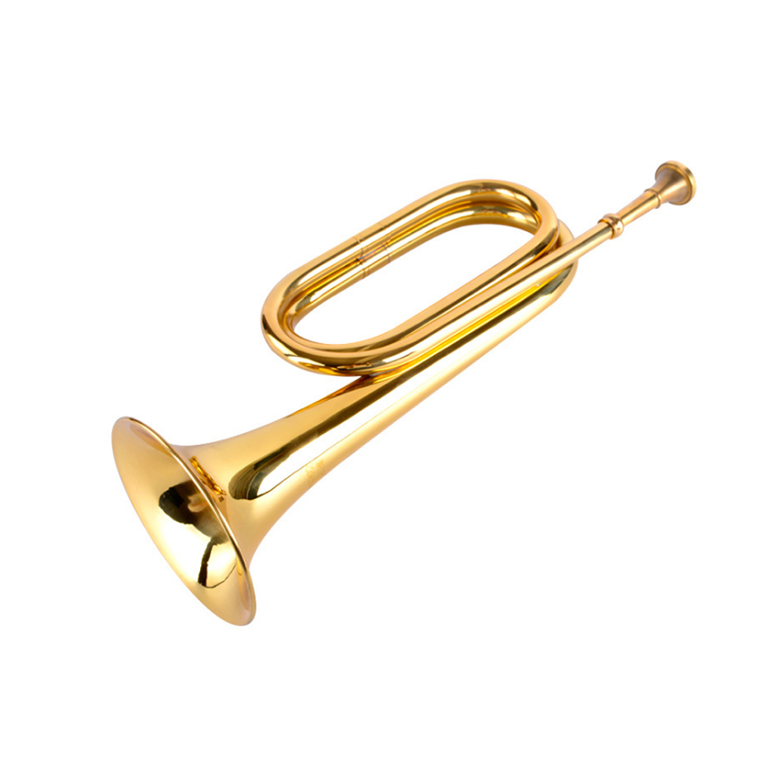
Медные духовые
Горн

Slide 21
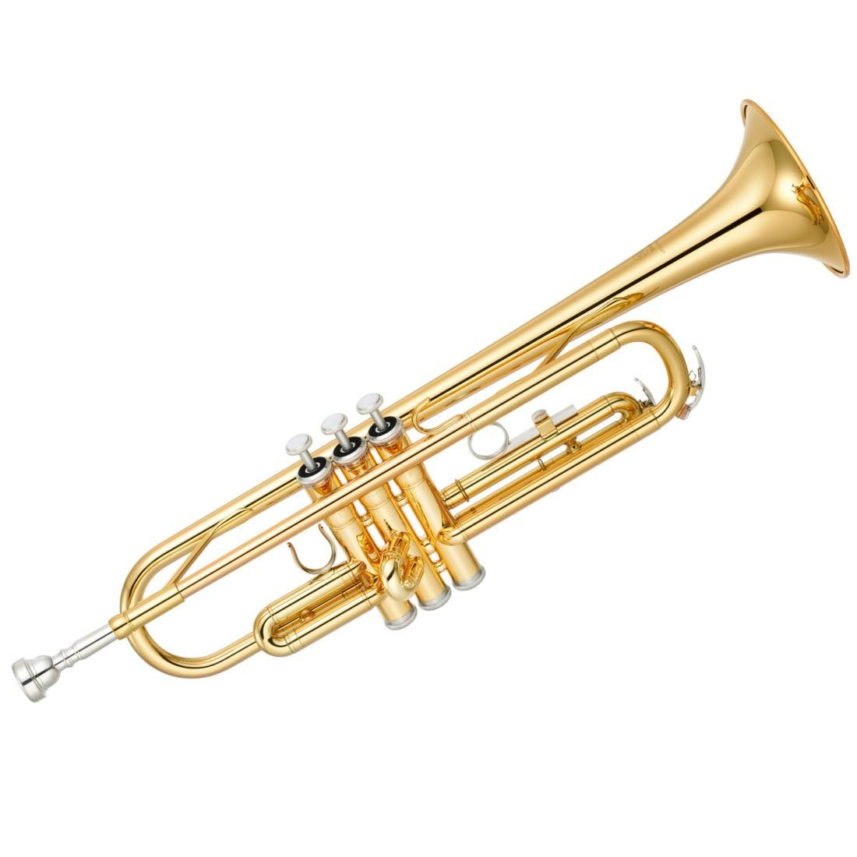
Медные духовые
Труба

Slide 22
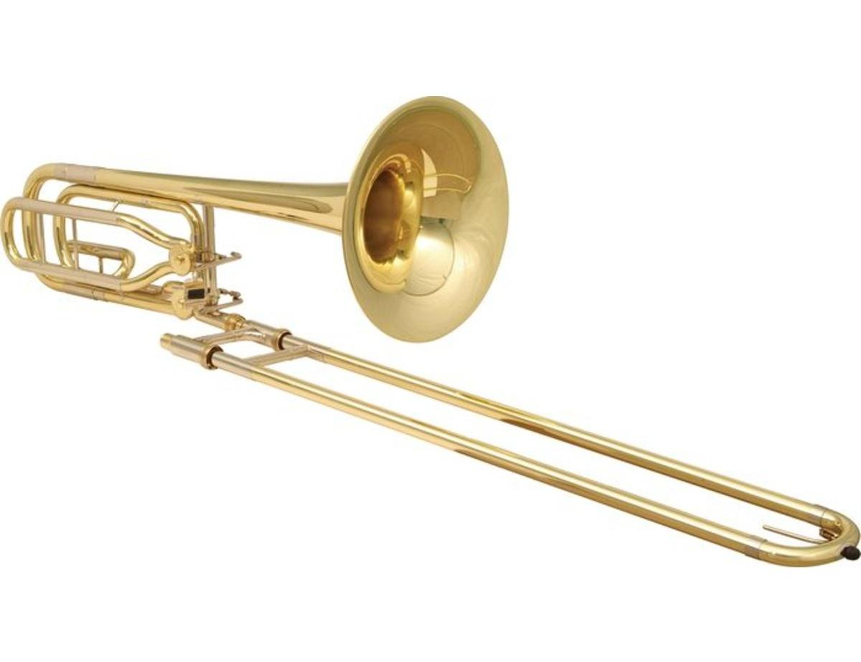
Медные духовые
Тромбон

Slide 23
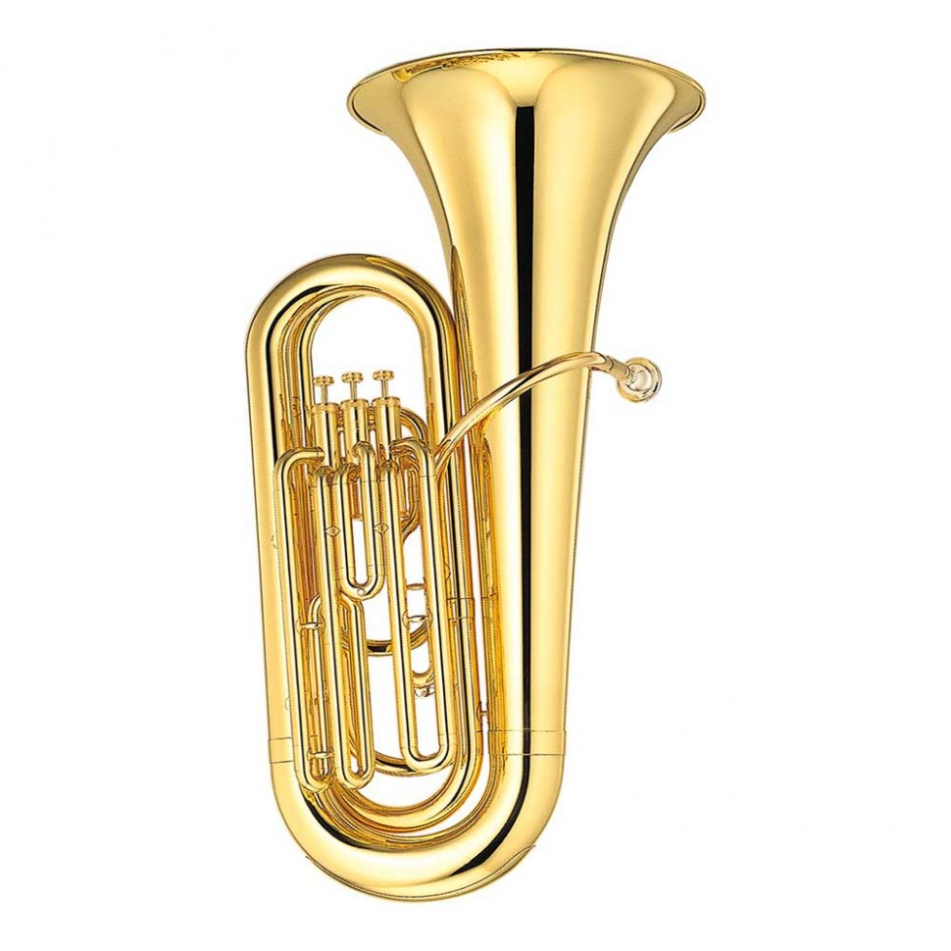
Медные духовые
Туба

Slide 24
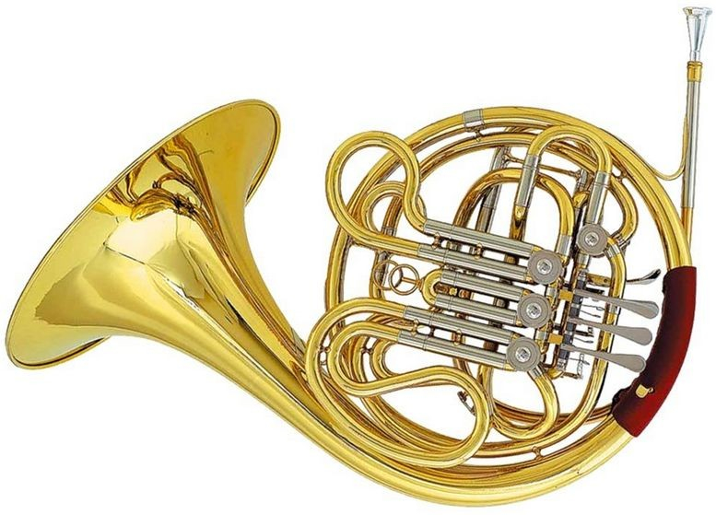
Медные духовые
Валторна

Slide 25
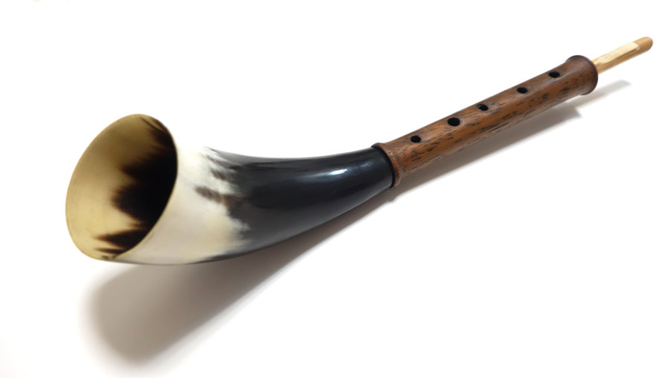
Деревянные духовые
Жалейка

Slide 26
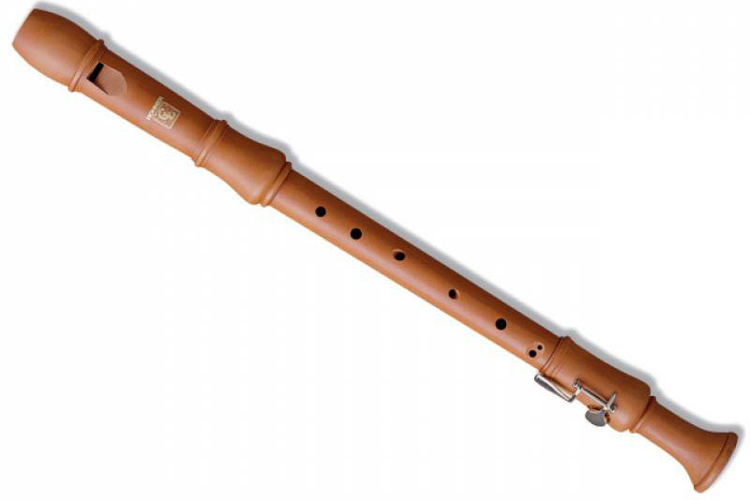
Деревянные духовые
Флейта

Slide 27
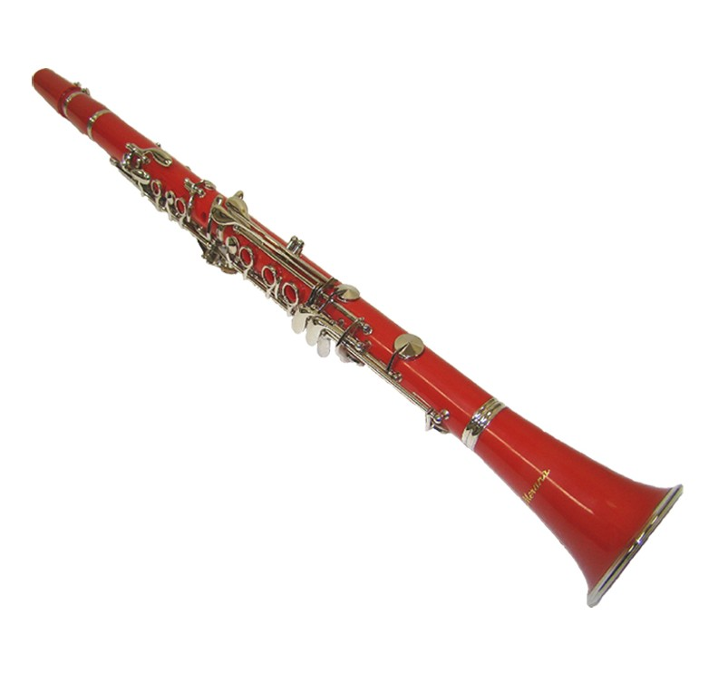
Деревянные духовые
Кларнет

Slide 28
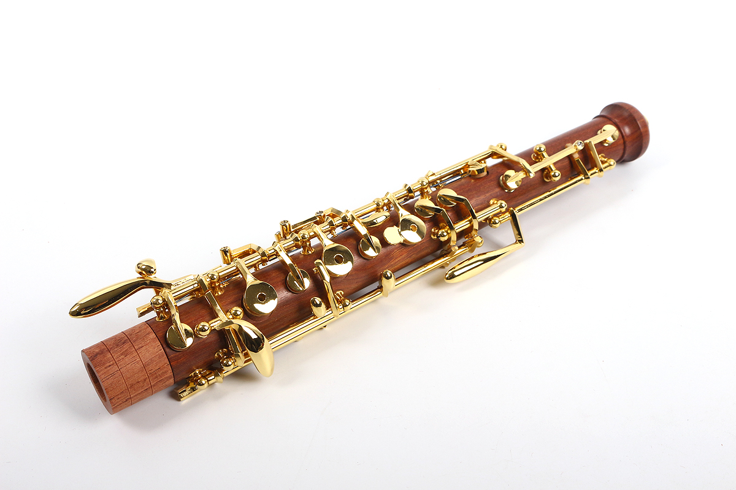
Деревянные духовые
Гобой

Slide 29
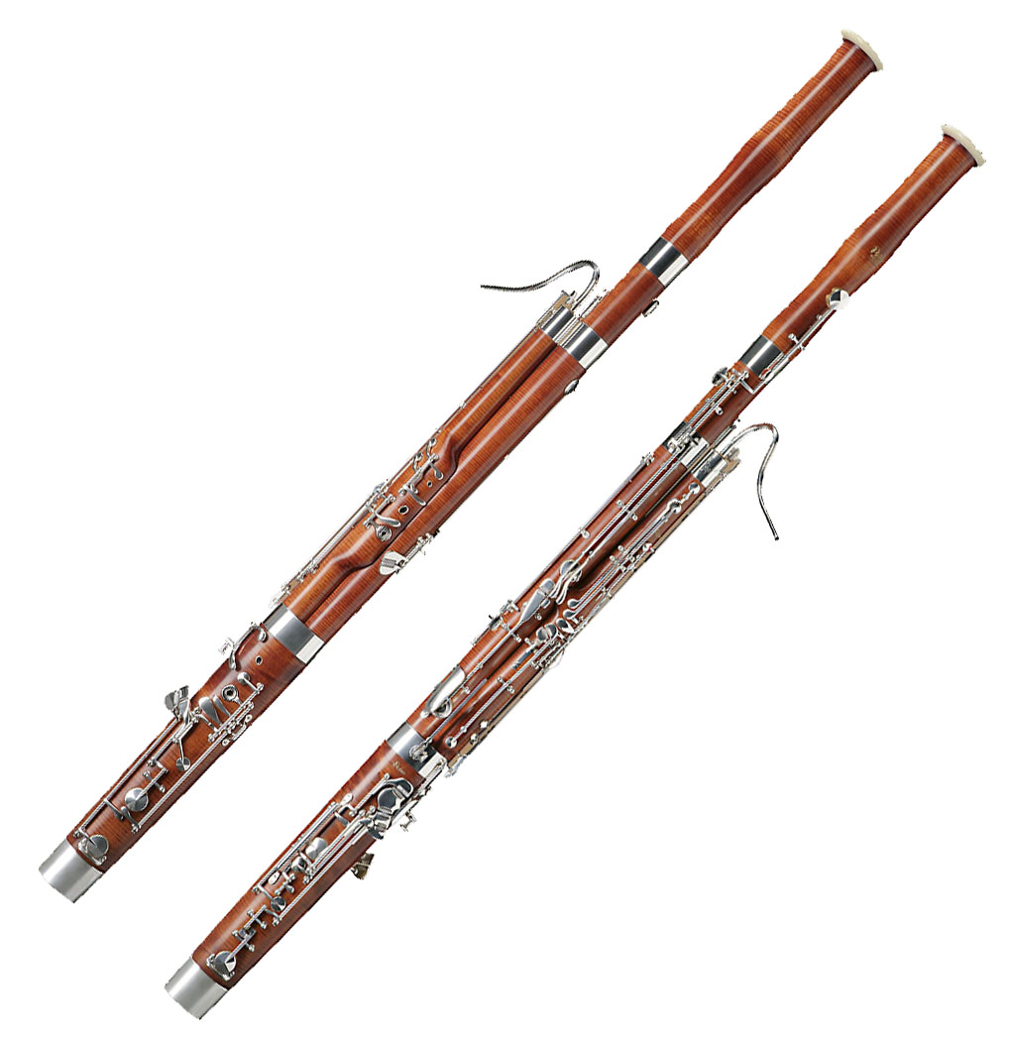
Деревянные духовые
Фагот

Slide 30
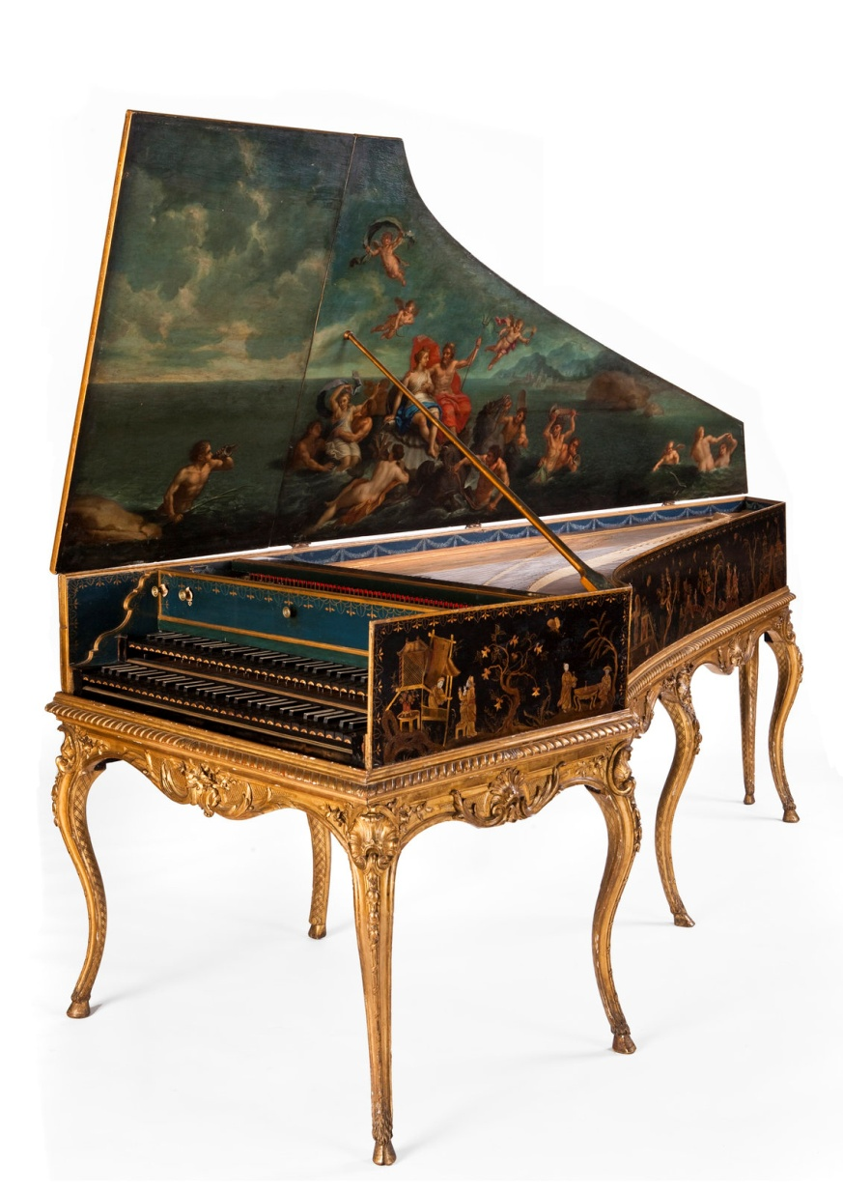
Фортепиано
Клавесин

Slide 31
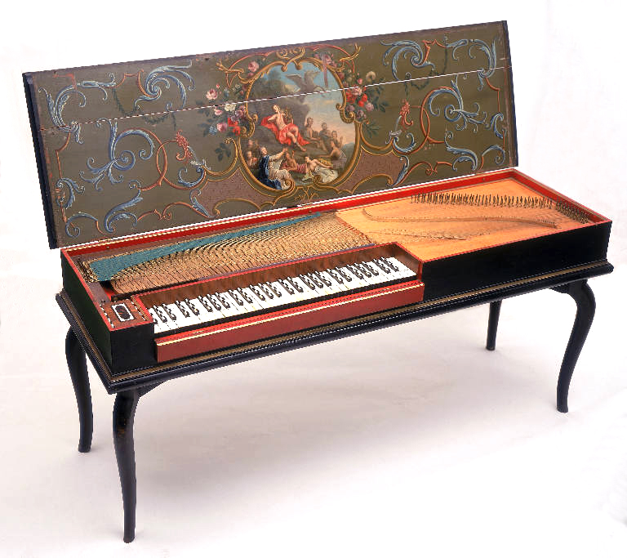
Фортепиано
Клавикорд

Slide 32
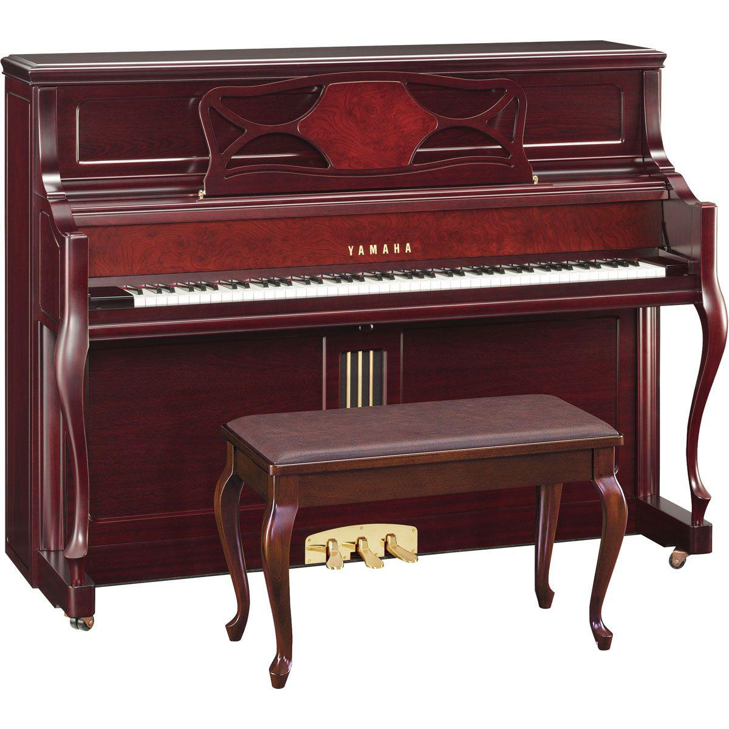
Фортепиано
Пианино

Slide 33
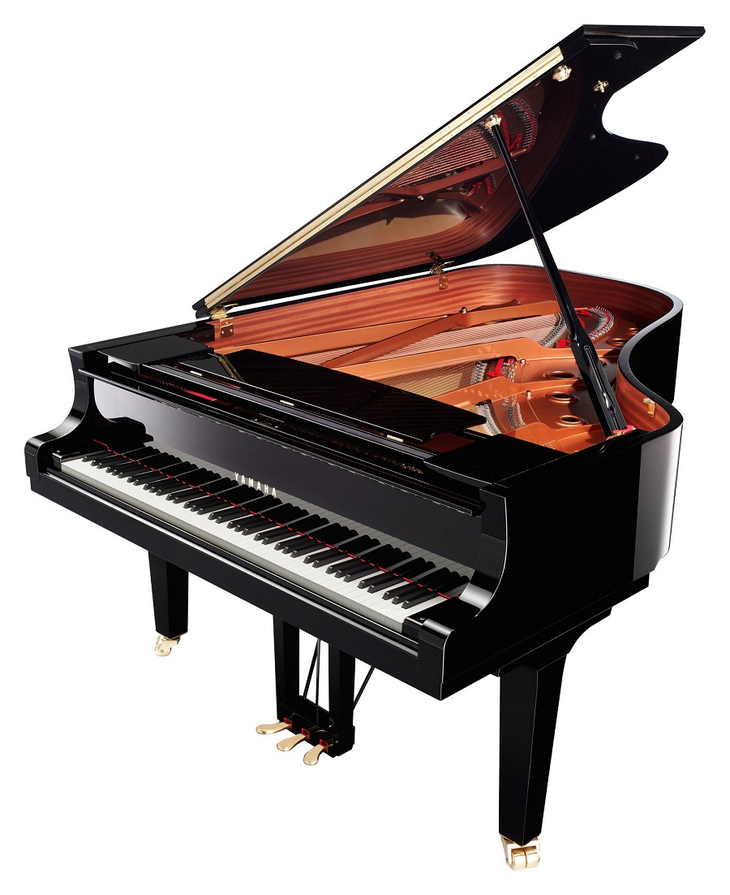
Фортепиано
Рояль

Slide 34
Спасибо за внимание!

